Slide 1
New situations
Lesson one
Yes/no questions: inversion, intonation, and est-ce que (present)
Y10 French
Term 1.1 - Week 4 - Lesson 1
Author name(s): Catherine Salkeld / Elin Glaves
Artwork by: Chloé Motard
Date updated: 19/12/22
Notes:
Artwork by Chloé Motard. All additional pictures selected are available under a Creative Commons license, no attribution required. Native speaker feedback provided by Stéphanie Schmitt. With thanks to Rachel Hawkes for her input on lesson material.
Lesson one learning outcomes:
Revise yes/no questions: inversion, intonation, est-ce que (single and two-verb structures) (present)
Vocabulary introduced: rencontrer [329], ne...personne** [84], ne...rien [168], quelqu’un [772], disponible [1205], récent [1178], surtout [235], H only: abandonner [740], accompagner [727], interrompre [1479], oser [1634], regretter [1048], impôt [1241], plan [164], direct [839], inquiétant [1997], raciste [4805], précisément [1197]
Revisited function words: connaître, connais, connais! connaît [133], ne…jamais [179], ne…pas (de) [18], est-ce que, est-ce qu'? [n/a], de, de la, de l', du [2]
Revisited vocabulary:
10.1.1.1: échanger [1452], danser [2934], dessiner [2086], nager [n/a], mail/e-mail [n/a], texto [n/a] H only: produire [367], rendre [85], les** [1], centaine [1417], véhicule [1959], rare [1233], c’est-à-dire [560]
9.3.2.2: obtenir [334], promettre (à...de) [854], vendre [710], colonie [3375], indépendance [1651], kilomètre [1435], Métropole [n/a], siècle [603], africain [2289], jusqu'à [n/a], à cause de [n/a] H only: défendre [389], permettre (à…de) [158]
Thematic revisited vocabulary: arriver (à) [174], comprendre [95], perdre [250], oublier [504], ça [54], campagne [666], chemin [895], dollar [432], population [509], situation [223], visite [1072], canadien [611], local [622], seul [101], non [75], oui [284], au revoir [n/a], bonjour [1972] H only: laisser [196], risquer (de) [322],
Source: Lonsdale, D., & Le Bras, Y. (2009). A Frequency Dictionary of French: Core vocabulary for learners London: Routledge. The frequency rankings for words that occur in this PowerPoint which have been previously introduced in NCELP resources are given in the NCELP SOW and in the resources that first introduced and formally re-visited those words.

Slide 2
Les devoirs
devoirs
15 minutes to go through homework
Notes:
Timing: 15 minutes

Slide 3
Asking yes/no questions: intonation
grammaire
We can ask a yes/no question in French by raising the intonation at the end.
Statement:
Il habite ici.
He lives here.
Remember, in French there is no word for ‘do/does’ in yes/no questions.
Question:
Il habite ici ?
Does he live here?
We can do the same when there are two verbs:
Statement:
Vous allez manger au restaurant.
You _{[pl/fml]} are going to eat at the restaurant.
Question:
Vous allez manger au restaurant ?
Are you _{[pl/fml]} going to eat at the restaurant?
Notes:
Timing: 2 minutes
Aim: Recap of yes/no questions: intonation
Procedure:
Click to reveal explanations and examples.
Ensure understanding.
Note:
This grammar point was introduced in 7.1.1.2 and revisited in 7.1.1.3, 7.1.1.4, 7.1.2.5, 7.2.1.5, 8.1.1.2, 8.1.1.7, 8.1.2.4, 8.1.2.6, 8.2.2.1, 8.3.1.6, 9.1.1.2, and 9.2.1.1 (single-verb structures) and 7.1.2.3, 7.1.2.4, 8.2.2.5, and 9.1.1.3 (two-verb structures).

Slide 4
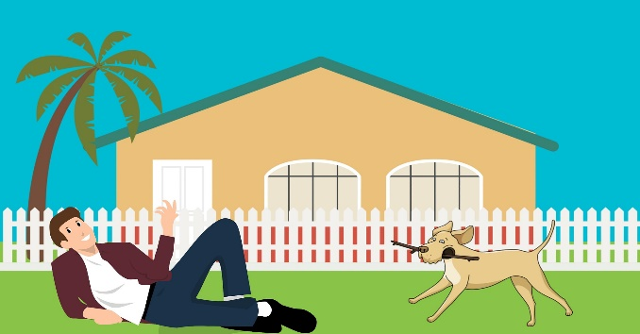
Asking yes/no questions: inversion
grammaire
We can also ask yes/no questions by swapping the position of the subject pronoun and the verb in short form.
Remember to add a hyphen between the subject and the verb in written form.
Statement:
Il habite ici.
He lives here.
Question:
Habite-il ici ?
Does he live here?
Statement:
Vous allez manger au restaurant.
You _{[pl/fml]} are going to eat at the restaurant.
Question:
Allez-vous manger au restaurant ?
Are you _{[pl/fml]} going to eat at the restaurant?
Notes:
Timing: 2 minutes
Aim: Recap of yes/no questions: inversion
Procedure:
Click to reveal explanations and examples.
Ensure understanding.
Note:
This grammar point was introduced in 7.3.1.1 and revisited in 7.3.1.2, 7.3.2.1, 8.1.1.2, 8.1.1.7, 8.1.2.6, 8.3.2.1, 9.1.2.1, and 9.1.2.6 (single-verb structures) and 7.3.1.2, 7.3.2.1, 7.3.2.6, 8.2.2.5, and 9.1.2.1 (two-verb structures).

Slide 5
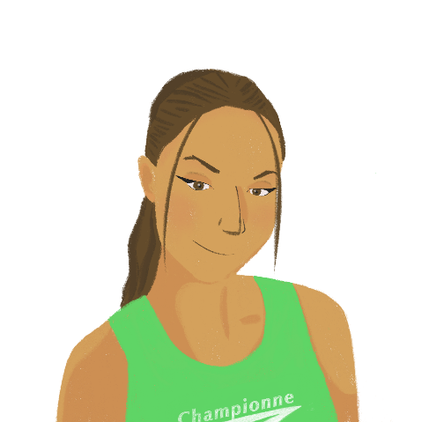
Le nouvel étudiant
Océane parle avec le nouvel étudiant. Écoute. C’est une phrase ou une question ?
écouter
Q | Phrase | Question | anglais
 |  |  | You are Canadian.
 |  |  | Are you coming to France without your family?
 |  |  | Yes. Am I all alone here?
 |  |  | We can help you.
 |  |  | Are we going out together tomorrow?
1
2
3
4
5
Notes:
Slide 1 of 2
Timing: 12 minutes
Aim: Aural recognition of yes/no questions with intonation and inversion.
Procedure:
Click the buttons on the left to play the audio.
Students listen and note whether they hear a statement or a question.
Click to reveal answers.
Students listen again and make notes in English.
Click to reveal English.
Note:
Questions 5-8 use Higher vocabulary, but should still be accessible for Foundation students, since they are listening for intonation and inversion. Teachers could gloss the Higher vocabulary for Foundation students if desired.
Transcript:
Océane: Tu es canadien…
Océane: Viens-tu en France sans ta famille ?
Jean: Oui. Je suis tout seul ici ?
Océane: On peut t’aider.
Jean: Sortons-nous ensemble demain ?
Océane: Tu peux découvrir la ville.
Jean: Je t’accompagne aux magasins ? (H)
Océane: Connais-tu les magasins français ? (H)
Jean: Vendent-ils du fromage canadien ? (H)
Océane: Peut-être ! Tu aimes ça ? (H)

Slide 6
Le nouvel étudiant
Océane parle avec le nouvel étudiant. Écoute. C’est une phrase ou une question ?
écouter
Q | Phrase | Question | anglais
 |  |  | You can discover the town.
 |  |  | Am I accompanying you to the shops?
 |  |  | Do you know the French shops?
 |  |  | Do they sell Canadian cheese?
 |  |  | Maybe! Do you like it?
6
7
8
9
10
Notes:
Slide 2 of 2

Slide 7
Est-ce que questions
grammaire
We can also use est-ce que to ask yes/no questions.
Add est-ce que before a statement, and raise your voice at the end.
Statement:
Elle a un chapeau vert.
She has a green hat.
Question:
Est-ce qu’elle a un chapeau vert ?
Est-ce que changes to est-ce qu’ before a vowel.
Does she have a green hat?
Notes:
Timing: 2 minutes
Aim: Recap of yes/no questions with est-ce que.
Procedure:
Click to reveal explanations and examples.
Ensure understanding.
Note:
This grammar point was introduced in 8.1.1.2 and revisited in 8.1.1.4, 8.1.2.4, 8.1.2.6, and 9.1.1.2 (single-verb structures) and 8.1.1.2 and 9.1.1.3 (two-verb structures).

Slide 8
Les questions
Traduis les phrases en français.
écrire
1. Est-ce que vous laissez le chien dans la cuisine ?
1. Are you (pl) leaving the dog in the kitchen? (est-ce que)
2. Elle court dans le parc ?
2. Does she run in the park? (intonation)
3. Veux-tu regarder le film récent ?
3. Do you _{[sing. inf.]} want to watch the recent film? (inversion)
4. Est-ce que je dois danser dans le spectacle ?
4. Do I have to dance in the show? (est-ce que)
5. Veulent-elles l’indépendance ?
5. Do they (f) want independence? (inversion)
6. Ils vont attendre un siècle ?
6. Are they (m) going to wait a century? (intonation)
7. Tu tiens un plan de la ville ?
7. Are you _{[sing. inf.]} holding a map of the city? (intonation) (H)
8. Doit-il payer un impôt pour son véhicule ?
8. Does he have to pay a tax for his vehicle? (inversion) (H)
9. Est-ce que la population de la Métropole est raciste ?
9. Is the population of mainland France racist? (est-ce que) (H)
10. La situation est inquiétante ?
10. Is the situation worrying? (intonation) (H)
11. Envoie-t-elle un e-mail direct ?
11. Does she send a direct e-mail? (H) (inversion)
12. Est-ce que l’ordinateur permet à Jacques de jouer pendant précisément une heure ?
12. Does the computer allow Jacques to play for precisely an hour? (H) (est-ce que)
Notes:
Timing: 15 minutes
Aim: Written production of new and revisited vocabulary in the context of revisited grammar.
Procedure:
Students translate the sentences into French.
Sentences 7-12 contain Higher vocabulary, so they can be omitted by Foundation students, or they could attempt them with the Higher vocabulary glossed on the whiteboard or on a sheet.
Click to reveal answers.

Slide 9
New situations
Lesson two
Negation: ne…pas and ne…jamais
jouer à/de with sports and instruments
Contraction of definite article after de (du, de la, des)
s-liaison, t-liaison
Y10 French
Term 1.1 - Week 4 - Lesson 2
Author name(s): Catherine Salkeld / Elin Glaves
Artwork by: Chloé Motard
Date updated: 19/12/22
Notes:
Artwork by Chloé Motard. All additional pictures selected are available under a Creative Commons license, no attribution required. Native speaker feedback provided by Stéphanie Schmitt. With thanks to Rachel Hawkes for her input on lesson material.
Lesson two learning outcomes:
Revise negation: ne….pas and ne…jamais (single and two-verb structures) (present)
Revise jouer à/de with sports and instruments
Revise contraction of definite article after de (du, de la, des)
Phonics: s-liaison, t-liaison
[link to grammar point: yes/no intonation and inversion questions]
Vocabulary introduced: rencontrer [329], ne...personne** [84], ne...rien [168], quelqu’un [772], disponible [1205], récent [1178], surtout [235], H only: abandonner [740], accompagner [727], interrompre [1479], oser [1634], regretter [1048], impôt [1241], plan [164], direct [839], inquiétant [1997], raciste [4805], précisément [1197]
Revisited function words: connaître, connais, connais! connaît [133], ne…jamais [179], ne…pas (de) [18], est-ce que, est-ce qu'? [n/a], de, de la, de l', du [2]
Revisited vocabulary:
10.1.1.1: échanger [1452], danser [2934], dessiner [2086], nager [n/a], mail/e-mail [n/a], texto [n/a] H only: produire [367], rendre [85], les** [1], centaine [1417], véhicule [1959], rare [1233], c’est-à-dire [560]
9.3.2.2: obtenir [334], promettre (à...de) [854], vendre [710], colonie [3375], indépendance [1651], kilomètre [1435], Métropole [n/a], siècle [603], africain [2289], jusqu'à [n/a], à cause de [n/a] H only: défendre [389], permettre (à…de) [158]
Thematic revisited vocabulary: arriver (à) [174], comprendre [95], perdre [250], oublier [504], ça [54], campagne [666], chemin [895], dollar [432], population [509], situation [223], visite [1072], canadien [611], local [622], seul [101], non [75], oui [284], au revoir [n/a], bonjour [1972] H only: laisser [196], risquer (de) [322],
Source: Lonsdale, D., & Le Bras, Y. (2009). A Frequency Dictionary of French: Core vocabulary for learners London: Routledge. The frequency rankings for words that occur in this PowerPoint which have been previously introduced in NCELP resources are given in the NCELP SOW and in the resources that first introduced and formally re-visited those words.

Slide 10
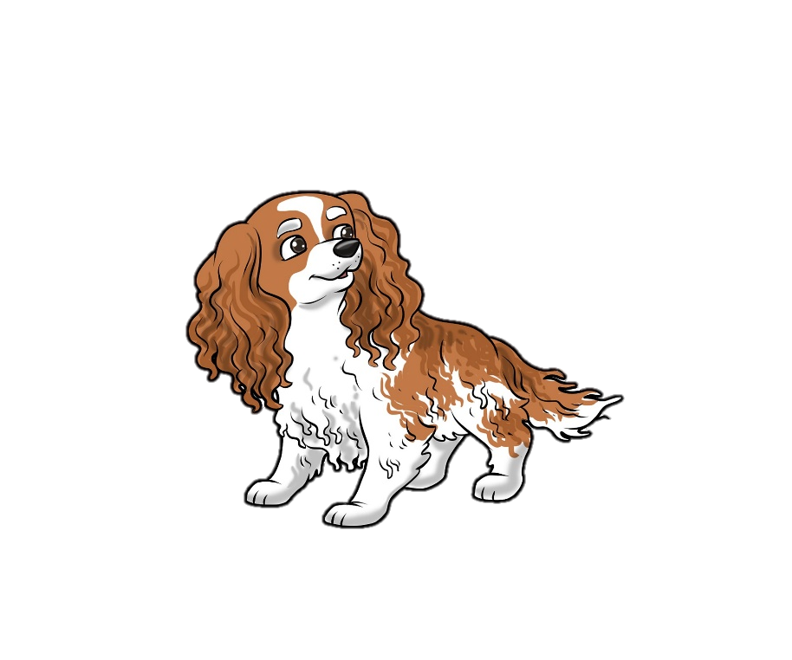
Liaison
phonétique
Remember, -s or -t at the end of a word would usually be a Silent Final Consonant.
When the next word begins with a vowel, -s is pronounced like the English ‘Z’.
Ils ont un chien ?
Do they have a dog?
When the next word begins with a vowel, -t is pronounced.
Ont-ils un chien ?
Do they have a dog?
Remember, when the verb in an inversion question ends with a vowel, and the subject pronoun begins with a vowel, we add a t to make it easier to pronounce.
Mange-t-il de la viande ?
Does he eat meat?
A-t-il une voiture ?
Does he have a car?
Prend-il le train ?
Does he take the train?
Notes:
Timing: 2 minutes
Aim: Recap of –s liaison and –t liaison
Procedure:
Click to reveal explanations and examples.
Ensure understanding.

Slide 11
La liaison
lire/parler
Lis les phrases avec un(e) partenaire. Attention aux liaisons !
 | Fait-il les magasins? |  | Elles organisent un voyage?
 | A-t-elle un frère? |  | Nous allons en France?
 | Ont-ils une grande maison? |  | Vous êtes français?
 | Sont-elles anglaises? |  | Parle-t-il italien?
 | Ils écoutent le professeur? |  | Choisit-elle un livre?
1
6
2
7
3
8
4
9
5
10
Notes:
Timing: 4 minutes
Aim: Oral production of –s liaison and –t liaison
Procedure:
Students work in pairs and take turns to read out sentences with liaison where appropriate.
Click to play audio to check.
Click to highlight the liaisons.

Slide 12
Vocabulaire
Écoute et choisis le mot en anglais.
écouter
A | nobody |  | F. quelqu’un
B | available |  | C. récent
C | recent |  | E. ne … rien
D | especially |  | G. rencontrer
E | nothing |  | D. surtout
F | somebody |  | A. ne … personne
G | to meet |  | B. disponible
1
2
3
4
5
6
7
Notes:
Timing: 5 minutes
Aim: Aural recognition of new vocabulary (Foundation only)
Procedure:
Click the numbers to play audio.
Students choose the correct English word.
Click to reveal answers.
Transcript:
quelqu’un
disponible
récent
rencontrer
ne…personne
surtout
ne…rien

Slide 13
Vocabulaire
Écoute et choisis le mot en anglais.
écouter
A | tax |  | I. inquiétant
B | racist |  | C. oser
C | to dare |  | E. le plan (m)
D | to interrupt |  | K. regretter
E | map |  | G. accompagner
F | direct |  | B. raciste
G | to accompany |  | H. abandonner
H | to give up, abandon |  | A. l’impôt (m)
I | worrying |  | F. direct
J | precisely |  | D. interrompre
K | to regret |  | J. précisément
1
2
3
4
5
6
7
8
9
10
11
Notes:
Timing: 5 minutes
Aim: Aural recognition of new vocabulary (Higher only)
Procedure:
Click the numbers to play audio.
Students choose the correct English word.
Click to reveal answers.
Transcript:
inquiétant
oser
le plan
regretter
accompagner
raciste
abandonner
l’impôt
direct
interrompre
précisément

Slide 14
Negation
grammaire
To say what doesn’t happen we use ne … pas. The verb in the short form goes in between the ne … pas.
Il n’obtient pas de dollars canadiens.
Nous n’allons pas courir dix kilomètres.
He doesn’t get any Canadian dollars.
We aren’t going to run ten kilometres.
To say what never happens, we use ne … jamais in the same way.
Elles ne vont jamais à la campagne.
Je ne veux jamais danser.
They (f.) never go to the countryside.
I never want to dance.
Notes:
Timing: 2 minutes
Aim: Recap of negation with ne…pas and ne…jamais
Procedure:
Click to reveal explanations and examples.
Ensure understanding.
Note:
This grammar point was introduced in 7.3.1.4 and revisited in 7.3.1.5, 7.3.2.1, 7.3.2.3, 8.1.1.7, 8.1.2.4, 9.1.1.1, and 9.1.1.7 (single-verb structures) and 7.3.2.3, 7.3.2.6, 9.1.1.4, and 9.1.2.1 (two-verb structures).

Slide 15
Une nouvelle vie
Jean parle de sa nouvelle vie. Qu’est-ce qu’il fait ? Qu’est-ce qu’il ne fait pas ? Qu’est-ce qu’il ne fait jamais ?
lire/écrire
Écris trois listes en anglais.
*asiatique = Asian
Je reste ici jusqu’à la fin de l’année scolaire. Je promets d’échanger des messages avec mes amis au Canada tous les jours mais je ne vais pas être disponible au téléphone à cause de la différence d’heure. Je ne vais jamais perdre mon accent canadien. Je n’arrive jamais tôt parce que je ne connais pas le chemin. Une amie m’accompagne parce que je ne veux pas risquer d’arriver en retard. Je fais des visites aux musées locaux, surtout le Musée des Arts Asiatiques*, parce que je ne comprends pas l’histoire entre la Métropole et les colonies africaines et asiatiques.
Jean does | Jean doesn’t/isn’t | Jean (is) never
stay here until the end of the school year promise to exchange messages with his friends in Canada every day make visits to local museums | going to be available on the phone because of the time difference know the way want to risk arriving late understand the history between mainland France and the colonies | going to lose his Canadian accent arrives early because he doesn’t know the way
Notes:
Timing: 8 minutes
Aim: Written recognition of negation with ne…pas and ne…jamais in context
Procedure:
Students read the text.
Students list what Jean does, what he doesn’t do, and what he never does.
Click to reveal answers.
Note:
accompagner and risquer are Higher only vocabulary, so teachers may want to gloss these words for Foundation students.
Word frequency of cognates used (1 is the most frequent word in French):
différence [738], accent [1694], art [1181]
Source: Lonsdale, D., & Le Bras, Y. (2009). A Frequency Dictionary of French: Core vocabulary for learners London: Routledge.
Word frequency of unknown words used (1 is the most frequent word in French):
asiatique [3277]
Source: Lonsdale, D., & Le Bras, Y. (2009). A Frequency Dictionary of French: Core vocabulary for learners London: Routledge.

Slide 16
Une interview
Tu es journaliste. Tu écris une interview avec Jean. Écris les questions.
écrire
1. Tu [rester] plusieurs mois ?
Oui, je reste ici jusqu’à la fin de l’année scolaire.
2. Est-ce que tes amis [envoyer] des messages ?
Oui, je promets d’échanger des messages avec mes amis au Canada tous les jours.
3. [parler] tu avec tes amis au téléphone ?
Non, je ne vais pas être disponible au téléphone à cause de la différence d’heure.
4. Tu [apprendre] l’accent français ?
Non! Je ne vais jamais perdre mon accent canadien.
5. [arriver] tu au collège sans problèmes ?
Non, je n’arrive jamais tôt parce que je ne connais pas le chemin.
6. Quelqu’un t’[aider] ?
Oui, une amie m’accompagne parce que je ne veux pas risquer d’arriver en retard.
7. [Faire] tu des visites dans la région ?
Oui, je fais des visites aux musées locaux, surtout le Musée des Arts Asiatiques.
8. Est-ce que tu [connaître] l’histoire de la France ?
Un peu, mais je ne comprends pas l’histoire entre la Métropole et les colonies africaines et asiatiques.
1. Tu restes plusieurs mois ?
2. Est-ce que tes amis envoient des messages ?
3. Parles-tu avec tes amis au téléphone ?
4. Tu apprends l’accent français ?
5. Arrives-tu au collège sans problème ?
6. Quelqu’un t’aide ?
7. Fais-tu des visites dans la région ?
8. Est-ce que tu connais l’histoire de la France ?
Notes:
Foundation version
Timing: 12 minutes
Aim: Written production of yes/no questions with inversion, intonation, and est-ce que in context
Procedure:
Students conjugate the verbs in brackets to complete the questions.
Click to reveal answers.
Note: accompagner and risquer are Higher only vocabulary, so teachers may want to gloss these words for Foundation students.
Word frequency of cognates used (1 is the most frequent word in French):
différence [738], accent [1694], art [1181]
Source: Lonsdale, D., & Le Bras, Y. (2009). A Frequency Dictionary of French: Core vocabulary for learners London: Routledge.
Word frequency of unknown words used (1 is the most frequent word in French):
asiatique [3277]
Source: Lonsdale, D., & Le Bras, Y. (2009). A Frequency Dictionary of French: Core vocabulary for learners London: Routledge.

Slide 17
Une interview
Tu es journaliste. Tu écris une interview avec Jean. Écris les questions.
écrire
1. Are you staying for several months? (intonation)
Oui, je reste ici jusqu’à la fin de l’année scolaire.
2. Do your friends send messages? (est-ce que)
Oui, je promets d’échanger des messages avec mes amis au Canada tous les jours.
3. Do you speak with your friends on the telephone? (inversion)
Non, je ne vais pas être disponible au téléphone à cause de la différence d’heure.
4. Are you learning the French accent? (intonation)
Non ! Je ne vais jamais perdre mon accent canadien.
5. Do you arrive at school without any problems? (inversion)
Non, je n’arrive jamais tôt parce que je ne connais pas le chemin.
6. Does somebody help you? (intonation)
Oui, une amie m’accompagne parce que je ne veux pas risquer d’arriver en retard.
7. Are you making some visits in the region? (inversion)
Oui, je fais des visites aux musées locaux, surtout le Musée des Arts Asiatiques.
8. Do you know the history of France? (est-ce que)
Un peu, mais je ne comprends pas l’histoire entre la Métropole et les colonies africaines et asiatiques.
1. Tu restes plusieurs mois ?
2. Est-ce que tes amis envoient des messages ?
3. Parles-tu avec tes amis au téléphone ?
4. Tu apprends l’accent français ?
5. Arrives-tu au collège sans problème ?
6. Quelqu’un t’aide ?
7. Fais-tu des visites dans la région ?
8. Est-ce que tu connais l’histoire de la France ?
Notes:
Higher version
Timing: 12 minutes
Aim: Written production of yes/no questions with inversion, intonation, and est-ce que in context
Procedure:
Students translate the questions into French, using the form specified in brackets.
Click to reveal answers.
Word frequency of cognates used (1 is the most frequent word in French):
différence [738], accent [1694], art [1181]
Source: Lonsdale, D., & Le Bras, Y. (2009). A Frequency Dictionary of French: Core vocabulary for learners London: Routledge.
Word frequency of unknown words used (1 is the most frequent word in French):
asiatique [3277]
Source: Lonsdale, D., & Le Bras, Y. (2009). A Frequency Dictionary of French: Core vocabulary for learners London: Routledge.

Slide 18
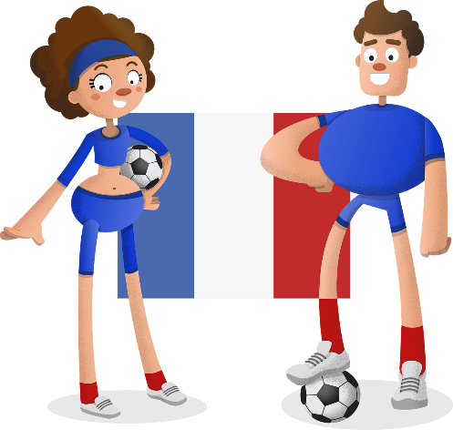
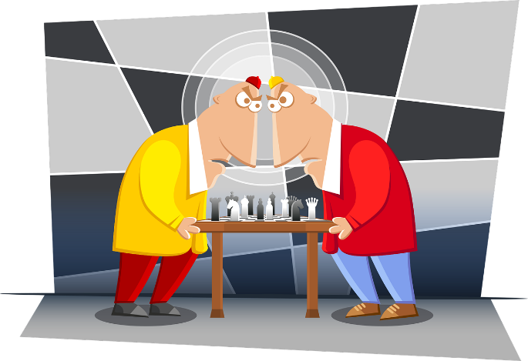
jouer à + sport
grammaire
* la pétanque = boules, a French sport
Remember, we use jouer à to talk about playing sports.
As you know, à changes in front of le and les:
le foot
la pétanque*
les échecs
Je joue au foot.
Je joue à la pétanque.
Je joue aux échecs.
I play football.
I play boules.
I play chess.
Notes:
Timing: 2 minutes
Aim: Recap of jouer à + sport
Procedure:
Click to reveal examples and explanations.
Ensure understanding.
Note:
This grammar point was introduced in 7.1.2.4 and revisited in 7.2.1.5, 7.3.2.7, 8.1.2.6, 8.3.1.4, 9.2.1.5, and 9.2.1.6.

Slide 19
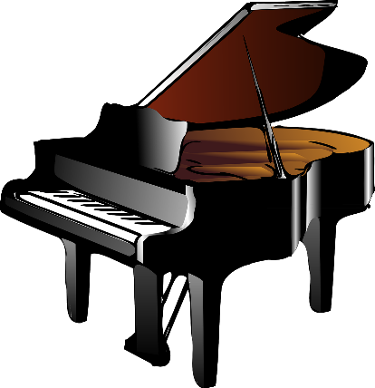
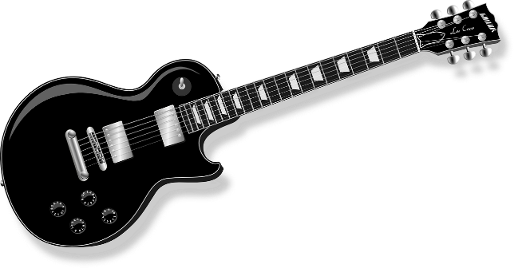
jouer de + instrument
grammaire
We use jouer de to talk about playing instruments.
Remember, de changes in front of le and les.
le piano
Je joue du piano.
I play the piano.
la guitare
Je joue de la guitare.
I play the guitar.
les cymbales
Je joue des cymbales.
I play the cymbals.
To say somebody doesn’t play a particular instrument, we leave it as de and remove le, la, or les.
Il ne joue pas de piano.
Elle ne joue pas de guitare.
He doesn’t play the piano.
She doesn’t play the guitar.
Notes:
Timing: 2 minutes
Aim: Recap of jouer de + instrument
Procedure:
Click to reveal explanations and examples.
Ensure understanding.
Note:
This grammar point was introduced in 8.1.2.6 and revisited in 8.3.1.4, 9.2.1.5, and 9.2.1.6.

Slide 20
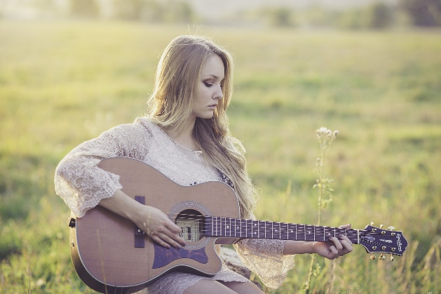
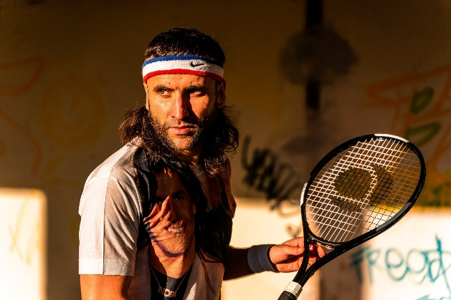
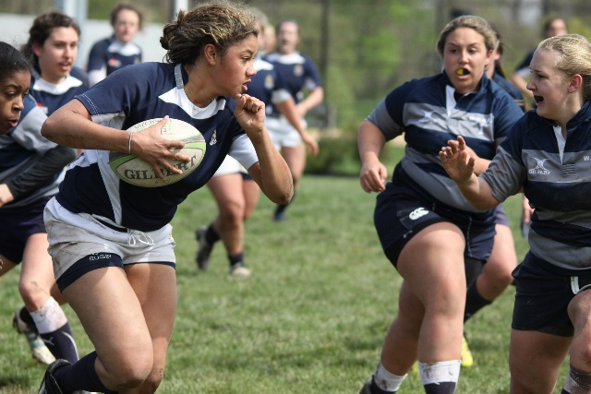
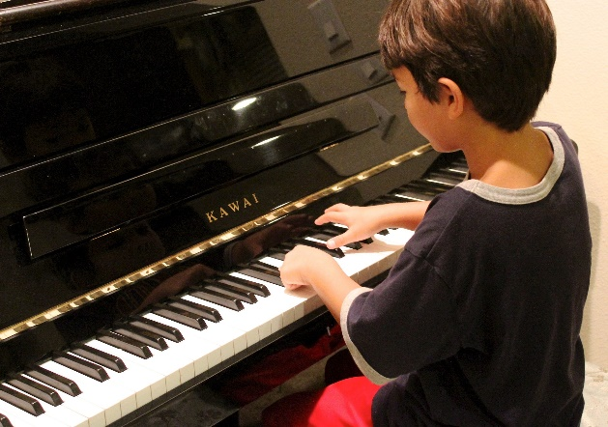
Le temps libre
Jean décrit le temps libre de sa famille. Choisis le bon mot.
écrire/parler
Ma mère joue du [foot/piano]. Ma sœur joue au [rugby/violon]. Mon père joue au [golf/flûte], mais je préfère jouer du [badminton/saxophone]. Beaucoup de mes amis jouent de la [pétanque/clarinette], mais j’ai une amie qui aime jouer au [tennis/tuba].
* la pétanque = boules, a French sport
Décris le temps libre des personnes sur les photos.
Et toi ? Qu’est-ce que tu fais dans ton temps libre?
Notes:
Timing: 5 minutes
Aim: Written recognition and oral production of jouer à + sport and jouer de + instrument
Procedure:
Students read the text and choose the correct word according to jouer à/jouer de. The unknown sports and instruments are cognates.
Students orally describe the people in the photos playing sports and instruments.
Students say an instrument or sport they play. This is an opportunity to personalise the vocabulary each student learns according to their interests.
Word frequency of unknown words used (1 is the most frequent word in French):
pétanque [>5000]
Source: Lonsdale, D., & Le Bras, Y. (2009). A Frequency Dictionary of French: Core vocabulary for learners London: Routledge.
Word frequency of cognates used (1 is the most frequent word in French):
piano [4967], rugby [>5000], violon [>5000], golf [4936], flûte [>5000], badminton [>5000], saxophone [>5000], clarinette [>5000], tennis [3867], tuba [>5000]
Source: Lonsdale, D., & Le Bras, Y. (2009). A Frequency Dictionary of French: Core vocabulary for learners London: Routledge.

Slide 21
New situations
Lesson three
Negation: ne…pas, ne…jamais, ne…rien, ne…personne
Y10 French
Term 1.1 - Week 4 - Lesson 3
Author name(s): Catherine Salkeld / Elin Glaves
Artwork by: Chloé Motard
Date updated: 19/12/22
Notes:
Artwork by Chloé Motard. All additional pictures selected are available under a Creative Commons license, no attribution required. Native speaker feedback provided by Stéphanie Schmitt. With thanks to Rachel Hawkes for her input on lesson material.
Lesson three learning outcomes:
Consolidation of ne…pas, ne…jamais
Introduction of ne…rien, ne…personne
Vocabulary introduced: rencontrer [329], ne...personne** [84], ne...rien [168], quelqu’un [772], disponible [1205], récent [1178], surtout [235], H only: abandonner [740], accompagner [727], interrompre [1479], oser [1634], regretter [1048], impôt [1241], plan [164], direct [839], inquiétant [1997], raciste [4805], précisément [1197]
Revisited function words: connaître, connais, connais! connaît [133], ne…jamais [179], ne…pas (de) [18], est-ce que, est-ce qu'? [n/a], de, de la, de l', du [2]
Revisited vocabulary:
10.1.1.1: échanger [1452], danser [2934], dessiner [2086], nager [n/a], mail/e-mail [n/a], texto [n/a] H only: produire [367], rendre [85], les** [1], centaine [1417], véhicule [1959], rare [1233], c’est-à-dire [560]
9.3.2.2: obtenir [334], promettre (à...de) [854], vendre [710], colonie [3375], indépendance [1651], kilomètre [1435], Métropole [n/a], siècle [603], africain [2289], jusqu'à [n/a], à cause de [n/a] H only: défendre [389], permettre (à…de) [158]
Thematic revisited vocabulary: arriver (à) [174], comprendre [95], perdre [250], oublier [504], ça [54], campagne [666], chemin [895], dollar [432], population [509], situation [223], visite [1072], canadien [611], local [622], seul [101], non [75], oui [284], au revoir [n/a], bonjour [1972] H only: laisser [196], risquer (de) [322],
Source: Lonsdale, D., & Le Bras, Y. (2009). A Frequency Dictionary of French: Core vocabulary for learners London: Routledge. The frequency rankings for words that occur in this PowerPoint which have been previously introduced in NCELP resources are given in the NCELP SOW and in the resources that first introduced and formally re-visited those words.

Slide 22
e
je
Notes:
Timing: 30 seconds
Teachers can choose either or both SSC slides – the first is with audio, the second is without.
Aim: To consolidate SSC [e] in preparation for revising nous and vous forms of verbs like prendre (prenons, prenez)
Procedure: 1. Present the letter(s) and say the [e] sound first, on its own. Students repeat it with you. 2. Bring up the word ”je” on its own, say it, students repeat it, so that they have the opportunity to focus all of their attention on the connection between the written word and its sound.
3. A possible gesture for this would be to point to oneself. 4. Roll back the animations and work through 1-3 again, but this time, dropping your voice completely to listen carefully to the students saying the [e] sound, pronouncing ”je” and, if using, doing the gesture.
Word frequency (1 is the most frequent word in French):
je [22]. Source: Londsale, D., & Le Bras, Y. (2009). A Frequency Dictionary of French: Core vocabulary for learners London: Routledge.

Slide 23
e
je
Notes:
Without sound to elicit pronunciation (without first hearing the teacher).
Teacher to elicit pronunciation by asking “Comment dit-on …"

Slide 24
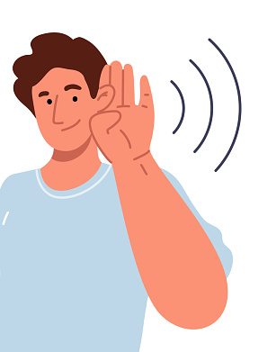
[e] vs [é]
C’est [e] ou [é] ?
Écoute et coche.
phonétique
Q | e | é
 | te | thé
 | le | lé
 | de | dé
 | ne | né
1
2
3
4
Notes:
Timing: 3 minutes
Aim: Aural recognition of SSCs [e] and [é].
Procedure:
Click the buttons on the left to play the audio.
Students listen and tick which sound they hear.
Click to reveal the answers.
Word frequency of unknown words used (1 is the most frequent word in French):
lé [>5000], dé [>5000], né [667]
Source: Lonsdale, D., & Le Bras, Y. (2009). A Frequency Dictionary of French: Core vocabulary for learners London: Routledge.

Slide 25
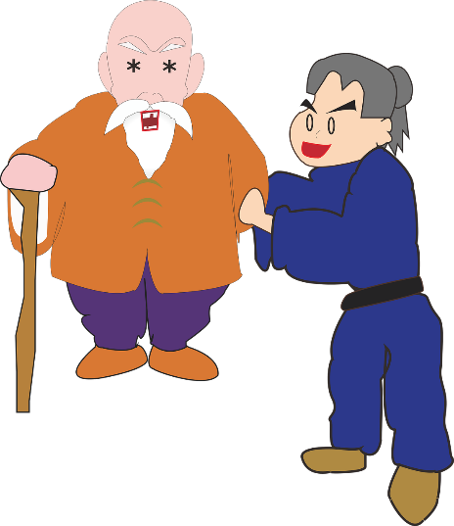
Saying ‘nothing’ and ‘no one’
grammaire
To say nothing, we use ne … rien. The verb in short form goes in between the two parts of ne … rien.
Elle ne fait rien.
She does nothing./She doesn’t do anything.
Le chien ne veut rien manger.
The dog wants to eat nothing./
The dog doesn’t want to eat anything.
To say no one, we use ne … personne. It works the same way in single-verb structures.
Je n’aide personne.
I help no one./I don’t help anyone.
In two-verb structures, personne goes to the end.
Nous n’allons dessiner personne.
We are going to draw no one./
We aren’t going to draw anyone.
Notes:
Timing: 2 minutes
Aim: Introduce negation with ne…rien and ne…personne
Procedure:
Click to reveal explanations and examples.
Ensure understanding.

Slide 26
Une nouvelle vie
Jean parle de sa nouvelle vie en France.
Écoute et complète les phrases.
écouter
Q | verbe | A | B | R
 | Je ne mange | rien le matin | le matin
 | Je lis | rien en ce moment | un livre français en ce moment
 | Je ne connais | personne dans cette école | une personne dans cette école
 | Je rencontre | personne à la piscine | des gens à la piscine
 | Je dessine | rien dans le parc | les oiseaux dans le parc
1
eat
1
2
read
2
3
know
3
4
meet
4
5
draw
5
Notes:
Foundation version
Slide 1 of 2
Timing: 12 minutes
Aim: Aural recognition of negation with ne…rien and ne…personne
Procedure:
Click the buttons on the left to play the audio.
Students listen and choose the correct option according to whether they hear ne. The verb is provided in English to support Foundation students.
Click to reveal answers.
Click the buttons on the right to listen to the full audio.
Transcript:
Je ne mange [rien le matin].
Je lis [un livre français en ce moment].
Je ne connais [personne dans cette école].
Je rencontre [des gens à la piscine].
Je dessine [les oiseaux dans le parc].

Slide 27
Une nouvelle vie
Jean parle de sa nouvelle vie en France.
Écoute et complète les phrases.
écouter
Q | verbe | A | B | R
 | Les magasins ne vendent | rien ici | beaucoup de vêtements
 | Je ne regrette | rien | mon voyage
 | J’abandonne | rien | ma vie au Canada
 | Je n’interromps | personne au collège | les professeurs au collège
 | Je produis | rien pour les réseaux sociaux | de petits films pour les réseaux sociaux
6
sell
6
7
7
regret
8
give up
8
9
interrupt
9
10
produce
10
Notes:
Foundation version
Slide 2 of 2
Transcript:
Les magasins ne vendent [rien ici].
Je ne regrette [rien].
J’abandonne [ma vie au Canada].
Je n’interromps [personne au collège].
Je produis [de petits films pour les réseaux sociaux].

Slide 28
Une nouvelle vie
Jean parle de sa nouvelle vie en France. Écoute et complète les phrases.
écouter
Q | verbe | A | B | R
 | Je ne mange | rien le matin | le matin
 | Je nage | rien en ce moment | un livre français en ce moment
 | Je ne connais | personne dans cette école | dans cette école
 | Je rencontre | personne à la piscine | des gens à la piscine
 | Je dessine | rien dans le parc | les oiseaux dans le parc
1
eat
1
2
read
2
3
know
3
4
4
meet
5
draw
5
Notes:
Higher version
Slide 1 of 2
Timing: 12 minutes
Aim: Aural recognition of negation with ne…rien and ne…personne.
Procedure:
Click the buttons on the left to play the audio.
Students listen and choose the correct option according to whether they hear ne. Click to reveal answers.
Students listen again and note the verb in English.
Click to reveal the English.
Click the buttons on the right to listen to the full audio.
Transcript:
Je ne mange [rien le matin].
Je lis [un livre français en ce moment].
Je ne connais [personne dans cette école].
Je rencontre [des gens à la piscine].
Je dessine [les oiseaux dans le parc].

Slide 29
Une nouvelle vie
Jean parle de sa nouvelle vie en France. Écoute et complète les phrases.
écouter
Q | verbe | A | B | R
 | Les magasins ne vendent | rien ici | beaucoup de vêtements
 | Je ne regrette | rien | mon voyage
 | J’abandonne | rien | ma vie au Canada
 | Je n’interromps | personne au collège | les professeurs au collège
 | Je produis | rien pour les réseaux sociaux | de petits films pour les réseaux sociaux
6
sell
6
7
regret
7
8
give up
8
9
interrupt
9
10
produce
10
Notes:
Higher version
Slide 2 of 2

Slide 30
La famille de Jean
écrire
Jean décrit la vie de ses grands-parents pour un journal canadien.
Le journaliste prend des notes en anglais.
Traduis ses notes en français.
1. Il n’envoie jamais d’e-mails.
1. He never sends any e-mails.
2. He doesn’t speak to anyone on the phone.
3. She doesn’t write anything on Facebook.
4. He doesn’t share any photos on Instagram.
5. They read nothing on the internet.
6. They don’t buy anything from Amazon.
7. She reads the text messages, but she doesn’t send them. (H)
8. I send hundreds of photos, but they never look at them. (H)
2. Il ne parle à personne au téléphone.
3. Elle n’écrit rien sur Facebook.
4. Il ne partage pas de photos sur Instagram.
5. Ils ne lisent rien sur internet.
6. Ils n’achètent rien d’Amazon.
7. Elle lit les textos, mais elle ne les envoie pas.
8. J’envoie des centaines de photos, mais ils ne les regarde jamais.
Notes:
Timing: 12 minutes
Aim: Written production of new and revisited vocabulary in the context of revisited grammar.
Procedure:
Students translate the sentences into French.
Sentences 7-8 contain Higher vocabulary, so they can be omitted by Foundation students, or they could attempt them with the Higher vocabulary glossed on the whiteboard or on a sheet, although they would need extra support with the use of the plural direct object pronoun les.
Click to reveal answers.

Slide 31
Une personne célèbre
écrire
Suggested writing task in class or for homework:
Write a profile of a musician and a sportsperson.
You could include:
Imagine what they eat and don’t eat and when.
Imagine who they know and don’t know.
Imagine what they play and don’t play.
Kylian Mbappé
Céline Dion
David Guetta
Eugenie Bouchard
Notes:
Timing: 20 minutes
Suggested writing task, which can be used in class or as homework, depending on time available and the needs of the group.
Imagining the information suggested will avoid the need to spend time researching, and will ensure coverage of the key structures, which are ne…pas, ne…jamais, ne…rien, ne…personne. Some students may wish to write in a question and answer format.
Suggested sportspeople: Kylian Mbappé, Tony Parker, Antoine Griezmann, Wendie Renard, Eugénie Bouchard
Suggested musicians: Zaz, Yseult, David Guetta, Stromae, Cœur de Pirate, Céline Dion

